Slide 1
Kollektív mozgások a természetben és számítógépes modellezésük
dr. Szkladányi András
2017. 10. 20.

Slide 2
Példák kollektív jelenségekre
makromolekulák (pl. aktin filamentumok), sejtek, baktériumok
ízeltlábúak (pl. sáskák, bizonyos egyedsűrűség felett)
tücskök szinkronizált ciripelése
rajokban úszó halak
csapatban repülő madarak
csordában vonuló négylábúak
tömegben mozgó emberek (pl. stadionból távozó szurkolók)
zsúfolt úton haladó járművek (konvojok kialakulása)
színházi vastaps
ingaórák szinkronizációja (Huygens)
csoportosan mozgó drónok
Az „egyedek” közös viselkedést (mozgást, ritmust,
mintázatot) alakítanak ki!
Notes:
Régóta ismert jelenség az ingaórák szinkronizálódása, és ha igaz a legenda, akkor Christian Huygens holland fizikus (1629–1695), aki ingaórákat is készített, volt az első, aki felfigyelt arra, hogy az egy falon levő órák ingái együtt lengenek (szinkronizálódnak). Mivel tudta, hogy lehetetlen két olyan ingaórát készíteni, amelyeknek pontosan azonos periódusa van, helyesen, a két inga közti kölcsönhatásnak tulajdonította a szinkronizációt. A két ingaórát egymástól eltávolítva a szinkronizáció megszűnt, sejtése ezáltal beigazolódott.

Slide 3
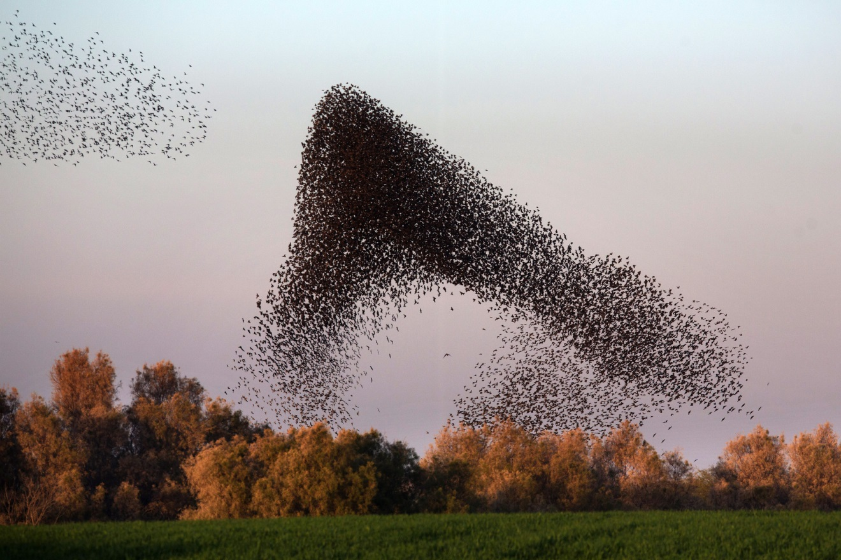
Seregélycsapat mozgása
http://galeria.index.hu/tudomany/2015/02/03/fantasztikusan_jol_nez_ki_ahogy_ezek_a_madarak_tancolnak_a_levegoben/4
amazing starlings murmuration (full HD) -www.keepturningleft.co.uk

Slide 4
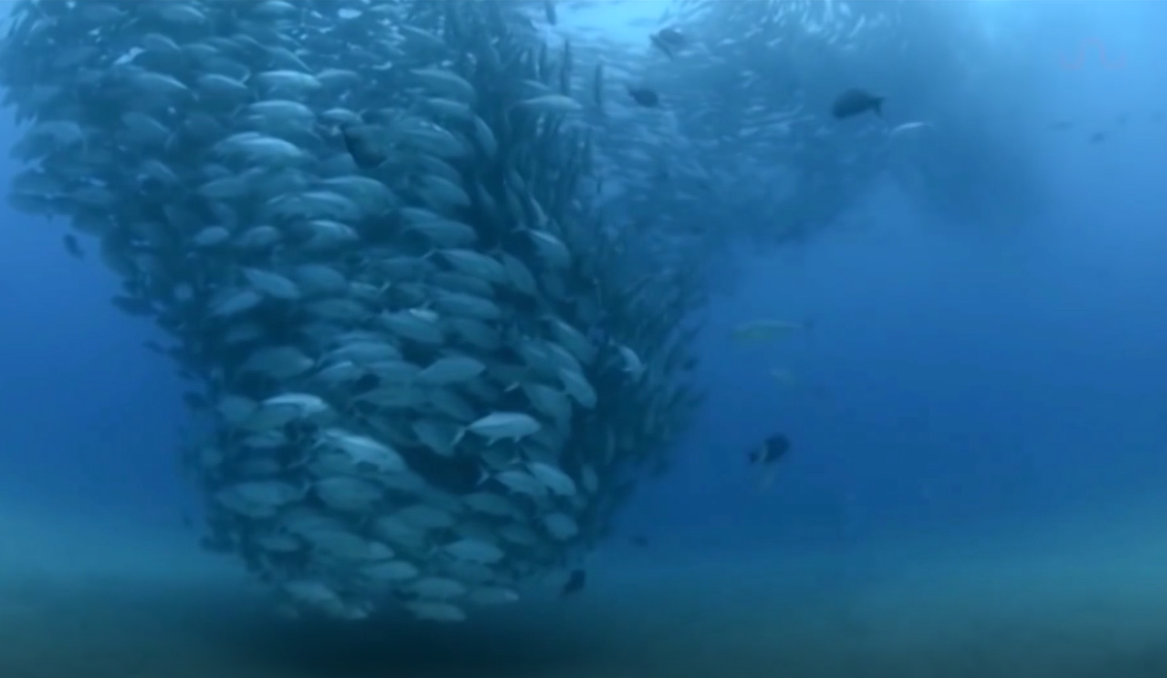
Halraj mozgása
https://www.youtube.com/watch?v=D6HdoIsLMFg

Slide 5
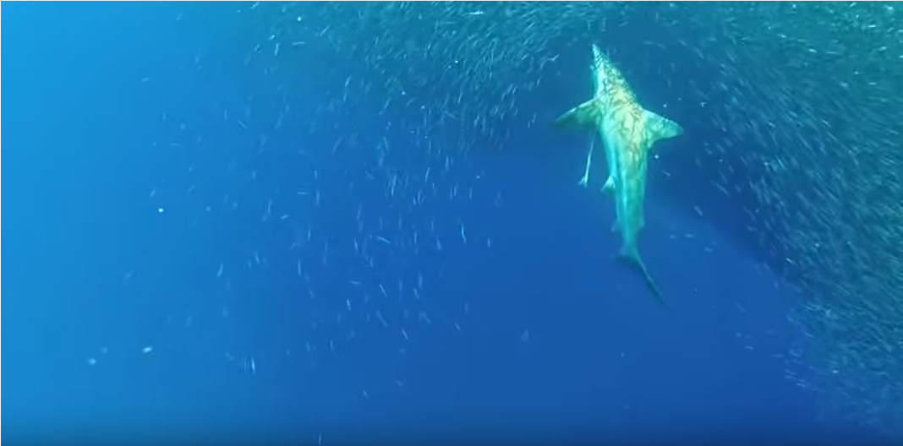
Cápa és halraj
https://www.youtube.com/watch?v=HjaUu_Rq9tk

Slide 6
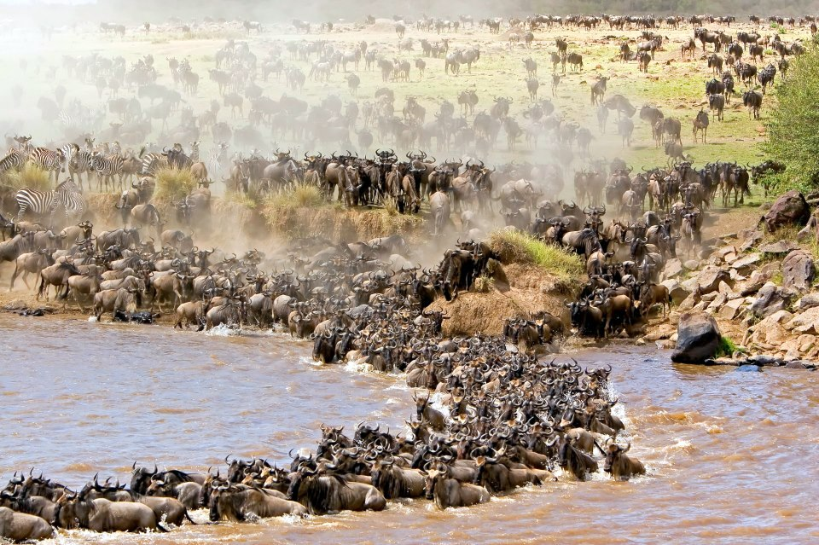
Gnúcsorda vándorlása
http://szepvilagunk.weebly.com/aacutellati-dolgok/halalos-vandorlas

Slide 7
Miért szerveződnek az állatok ilyen nagy csoportokba?
Mert „csapatban jobb”!

Slide 8
Az etológusok szerint a csapatba rendeződés komoly előnyt jelent!
„mobbing” - az önmagukban gyengébb egyedek csapata puszta tömegével meghátrálásra kényszeríthet egy erősebb ragadozót is
több szem többet lát - a csapat így előbb vesz észre egy fenyegetést
prédává válás esélye - adott egyednek kevesebb esélye van arra, hogy éppen őt szemelje ki a ragadozó, és mivel sok egyed mozog együtt, így a becserkészés is nehezebb
ahol egynek jut, ott többnek is - ha a jellemző táplálékforrás foltszerű, a csapatba verődés jó túlélési stratégia

Slide 9
A hatalmas, spontán létrejövő csapatokban
nincsenek irányítók,
az egyedek a „saját fejük után mennek”,
miközben figyelik a többieket, és megpróbálnak velük együtt maradni.

Slide 10
Egyik résztvevő sem határozhatja meg, pontosan merre haladjon a csapat, de vannak olyan hatások, melyeket mindannyian éreznek. (Például, ha megjelenik egy ragadozó, a hozzá közelebbi egyedek megpróbálnak a csapat belseje felé menekülni előle, ami végül hatással lesz a többiekre is.)
A rendszer méret független, vagyis minden egyed reagál az összes többi mozgására, akármekkora is a csapat - mintha a rendszer minden pillanatban kész volna az ugrásszerű változásra.

Slide 11
Kollektív mozgások közös jellemzői
A rendszert sok hasonló egyed alkotja
Az egyedek között kölcsönhatás van
Az egyedek önhajtással rendelkeznek
Közös viselkedést (mozgást, ritmust) alakítanak ki:
önszerveződés, szinkronizáció, mozgásminták

Slide 12
Mit értünk kollektív jelenségen?
A rendszer egészét jellemző olyan
minőségileg új, nem triviális viselkedés,
amely a rendszert alkotó egyedek közötti kölcsönhatásokból, illetve az egyedek nagy számából adódik.
(Gondoljunk az első két videóra!)

Slide 13
Madár- és halrajok mozgásának modellezése
Az ilyen csapatok mozgása meglepően egyszerű modellel leírható. A résztvevők mindössze három alapvető szabályt tartanak szem előtt:
távolságtartás a szomszédoktól
igazodás a szomszédok mozgásirányához
igazodás a szomszédok sebességéhez

Slide 14
Vicsek Tamás és munkatársai modellje (1995)
Az első statisztikus fizikusi nézőpontból kidolgozott modell.
Állandó nagyságú sebességgel mozgó, pontszerű részecskék viselkedését írja le kétdimenziós, négyzet alakú felületen, periodikus határfeltétel mellett.
Az egyetlen szabály, hogy minden időpillanatban valamennyi részecske felveszi - valamilyen meghatározott mértékű bizonytalansággal - az előre rögzített sugarú lokális környezetében található szomszédainak átlagos mozgásirányát.

Slide 15
Vicsek-féle modell (folytatás)
A modell spontán önszerveződést mutat.
A biológiai példák leírására a fluktuációk és a zaj lényeges tagként való figyelembevétele teszi alkalmassá a modellt.
A bizonytalanság mértékét meghatározó zajparaméter csökkentésével a rendszerben kinetikus fázisátalakulás megy végbe a rendezetlen állapotból a rendezettbe, ahol minden részecske nagyjából egy irányba halad.
Egyszerűsége miatt hamar a csoportos mozgás vizsgálatának egyik alapmodelljévé vált.

Slide 16
Saját szimulációm 2D-ben
Cél: a rendszer viselkedését minél többféle szabály, feltétel megadása mellett lehessen tanulmányozni!
Választani lehet, hogy zárt térben, vagy periodikus határfeltétellel történjen a szimuláció.
Zárt térben (bizonyos közelség esetén) egy egyedre a fallal ellentétes irányú, a távolsággal fordítottan arányos visszatérítő hatás lép fel, ami igyekszik távol tartani a faltól.
Választani lehet a topológikus és a metrikus modell közül, továbbá egyéni beállításokra is lehetőség van.

Slide 17
A topológikus modellben valamely egyed sebessége az adott számú legközelebbi szomszédja sebességének átlaga.
  (Ballerini és munkatársai megfigyelései seregélyek esetén azt igazolták, hogy mindössze 6-7 legközelebbi szomszédjukat figyelik.)
A metrikus modellben valamely egyed sebessége az adott sugarú környezetében lévő szomszédjai sebességének átlaga.
  (A Vicsek-féle modell ezt feltételezi.)

Slide 18
További beállítási lehetőségek
Zajparaméter (egyedek önállóságának mértéke)
Vonzódás a tömegközéppont felé (távolsággal arányos)
Vonzócentrum felé törekvés (távolságtól független)
  Fix, illetve mozgó vonzócentrum
  Megadható a vonzócentrumot észlelők aránya
Egymáshoz legközelebbi egyedek kölcsönhatása
  Taszító jellegű távolságtartás (bizonyos távolságon belül)
  Vonzó-taszító jellegű távolságtartás (egyensúlyi távolság)
A legközelebbi egyed irányába mozgó ragadozók hatása (az észlelési távolságon belül a távolsággal fordítottan arányos)

Slide 19
A 3D szimuláció eltérő jellemzői
A szimuláció zárt térben zajlik.
Az új sebességek meghatározása a metrikus modell alapján történik (mint a Vicsek féle modellben).
A szimulációs tér két tengely körül forgatható, illetve nagyítható.
Választani lehet, hogy (vörös-zöld) 3D szemüveggel, vagy anélkül akarjuk nézni a szimulációt.

Slide 20
A kollektív mozgás szimulációk indítása
kollektiv_2D Katt!
kollektiv_3D Katt!

Slide 21
Köszönöm a figyelmet!

